Slide 1



TECNOLÓGICO NACIONAL DE MÉXICO
UNIDAD ACADÉMICA VENUSTIANO CARRANZA
“INGENIERÍA EN SISTEMAS COMPUTACIONALES”
LENGUAJES Y AUTOMATAS 1
ACTIVIDAD
ACTIVIDAD 4.2 –REPORTE DE PRACTICA
PRESENTA
SEMESTRE | SEXTO
NOMBRE DEL ALUMNO | MATRICULA
Rafael Aquino Villanueva | 231260073
DOCENTE
ING. FRANCISCO JAVIER MINGO VELAZQUEZ
31 DE ENERO DE 2026 VENUSTIANO CARRANZA, CHIAPAS

Slide 2
Introducción
El análisis léxico es la primera fase dentro del proceso de compilación de un lenguaje de programación. Su función consiste en leer el código fuente carácter por carácter y agrupar secuencias de símbolos en unidades llamadas tokens. Estas unidades representan elementos fundamentales del lenguaje, como palabras reservadas, identificadores, números, operadores y símbolos.
En esta práctica se desarrolla una aplicación utilizando JavaFX, la cual permite ingresar código fuente a través de una interfaz gráfica y analizarlo para identificar los distintos tipos de tokens presentes.

Slide 3
Objetivo
Desarrollar una aplicación en JavaFX que funcione como un analizador léxico básico capaz de:
Recibir código fuente como entrada.
Identificar lexemas dentro del código.
Clasificar cada lexema según su tipo de token.
Mostrar los resultados del análisis dentro de una interfaz gráfica.

Slide 4
Justificacion
La realización de esta práctica es importante porque permite comprender de manera práctica cómo funciona el análisis léxico, que es la primera etapa del proceso de compilación en un lenguaje de programación. el sistema se encarga de analizar el código fuente y dividirlo en unidades llamadas tokens, las cuales representan los diferentes elementos del lenguaje como palabras reservadas, identificadores, operadores y números.
A través del desarrollo de un analizador léxico utilizando JavaFX, se logra aplicar los conceptos teóricos vistos en clase, permitiendo observar cómo un programa puede reconocer y clasificar los diferentes componentes de un fragmento de código. Además, la implementación de una interfaz gráfica facilita la interacción con el sistema y permite visualizar de manera clara los resultados del análisis. ya que implica la utilización de expresiones regulares, estructuras de control y procesamiento de cadenas para identificar los distintos lexemas presentes en el código fuente.

Slide 5
Analizador Léxico
El analizador léxico es el componente del compilador encargado de leer el programa fuente y convertir la secuencia de caracteres en tokens que puedan ser procesados en etapas posteriores.

Slide 6
Token
Un token es una categoría léxica que representa un conjunto de cadenas dentro de un lenguaje de programación.
Ejemplos de tokens:
Palabras reservadas
Identificadores
Números
Operadores
Símbolos especiales

Slide 7
Lexema
Un lexema es la secuencia específica de caracteres encontrada en el código fuente que coincide con un patrón definido.
Ejemplo:
Lexema | Token
int | palabra reservada
x | identificador
10 | número

Slide 8
Error Léxico
Un error léxico ocurre cuando una secuencia de caracteres no coincide con ningún patrón válido del lenguaje.
Ejemplo:
int 5x = 10;
El identificador no puede comenzar con un número.

Slide 9
JavaFX
JavaFX es una biblioteca de Java que permite crear interfaces gráficas de usuario. En esta práctica se utilizó para diseñar una aplicación interactiva donde el usuario puede ingresar código fuente y visualizar los resultados del análisis léxico.

Slide 10
Descripción del sistema
Se desarrolló una aplicación en JavaFX que permite al usuario escribir un fragmento de código fuente dentro de un área de texto. Al presionar el botón Analizar, el programa procesa la cadena de entrada, identifica los lexemas y clasifica cada elemento según su tipo de token.

Slide 11
Componentes de la interfaz
La interfaz de la aplicación está compuesta por los siguientes elementos:
TextArea: permite ingresar el código fuente.
Button: ejecuta el análisis léxico.
TextArea o TableView: muestra los tokens identificados.
Labels: indican la función de cada sección.

Slide 12
Funcionamiento del programa
El funcionamiento del analizador se desarrolla de la siguiente manera:
El usuario ingresa el código fuente en el área de texto.
El programa separa la cadena en lexemas.
Cada lexema es evaluado mediante expresiones regulares.
Se determina el tipo de token correspondiente.
El resultado se muestra en la interfaz gráfica.

Slide 13
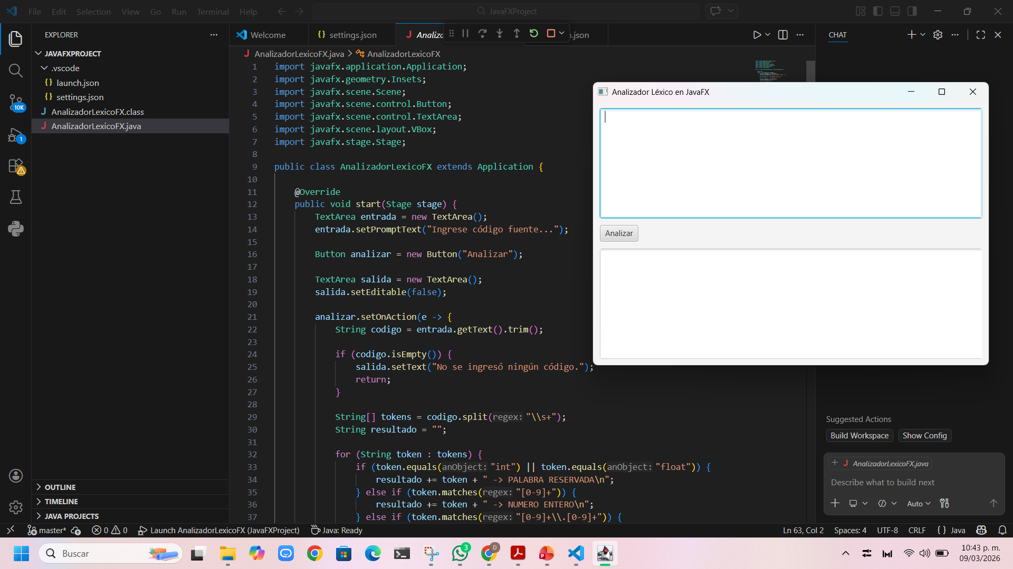
Implementación (Código JavaFX)
La figura muestra la interfaz del analizador léxico desarrollado en JavaFX. En esta ventana se observa el área destinada para ingresar el código fuente que será analizado por el sistema. También se incluye un botón “Analizar”, el cual permite ejecutar el proceso de análisis léxico sobre el código introducido por el usuario.
En la parte inferior se encuentra el área de salida, donde el programa mostrará los resultados del análisis, clasificando cada lexema del código fuente en su correspondiente token. Esta interfaz permite interactuar de forma sencilla con el sistema y visualizar claramente el proceso de identificación de los elementos del lenguaje.

Slide 14
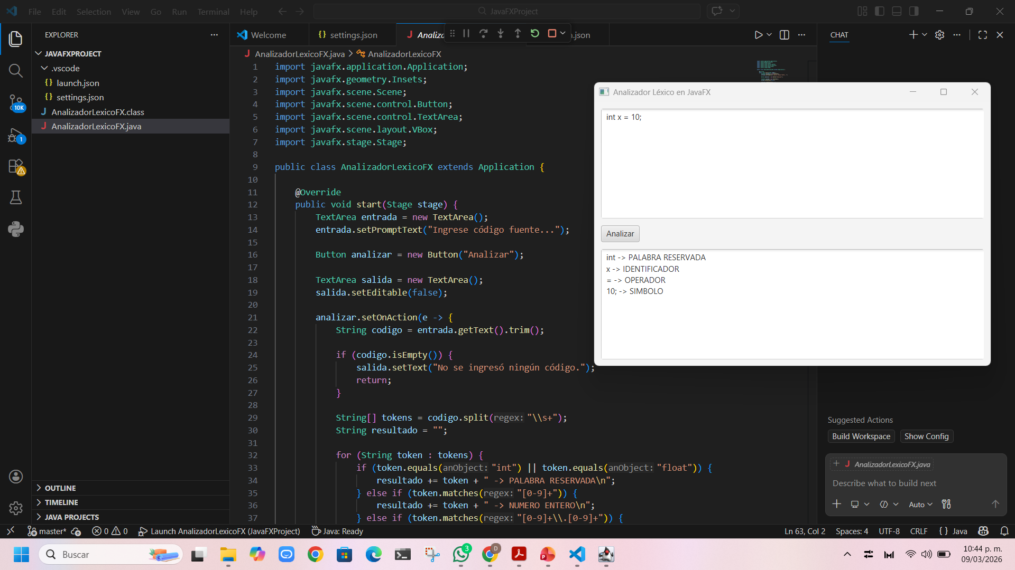
Prueba 1
se ingresó el código int x = 10; El sistema analiza el código fuente y clasifica cada lexema según su tipo de token.
El resultado muestra que el analizador identifica correctamente la palabra reservada int, el identificador x y el operador de asignación =. Además, reconoce el valor 10 dentro del código.

Slide 15
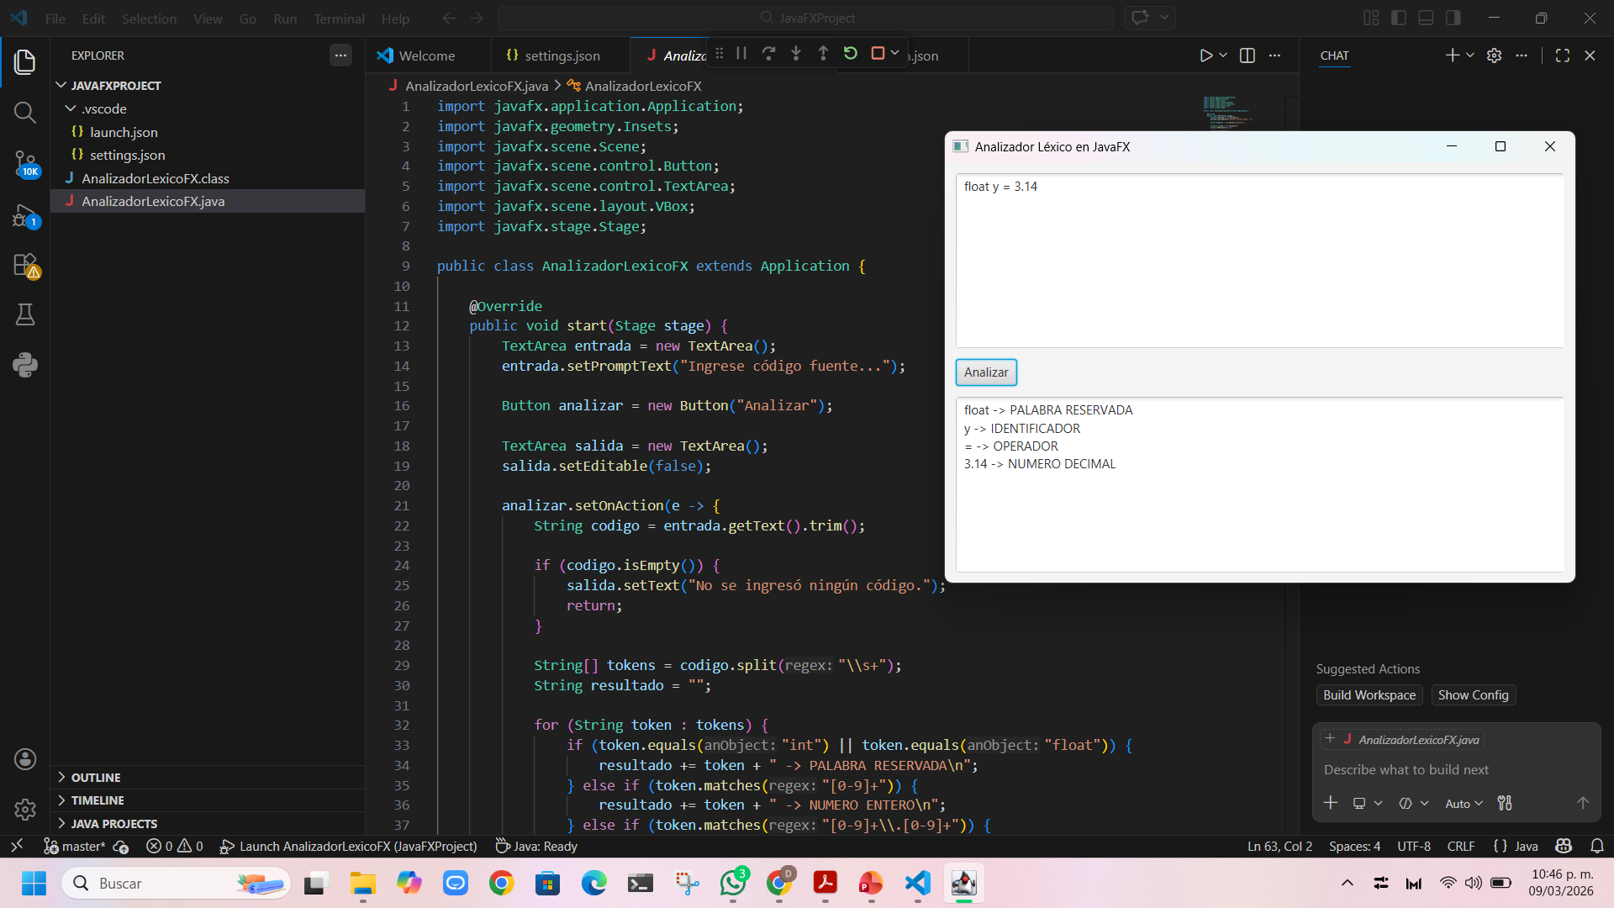
Prueba 2
se ingresó el código float y = 3.14 El sistema analiza cada lexema del código fuente y lo clasifica según su tipo de token.
El resultado muestra que el analizador identifica correctamente la palabra reservada float, el identificador y, el operador de asignación = y el número decimal 3.14.
Esto demuestra que el sistema es capaz de reconocer distintos tipos de tokens dentro de un fragmento de código

Slide 16
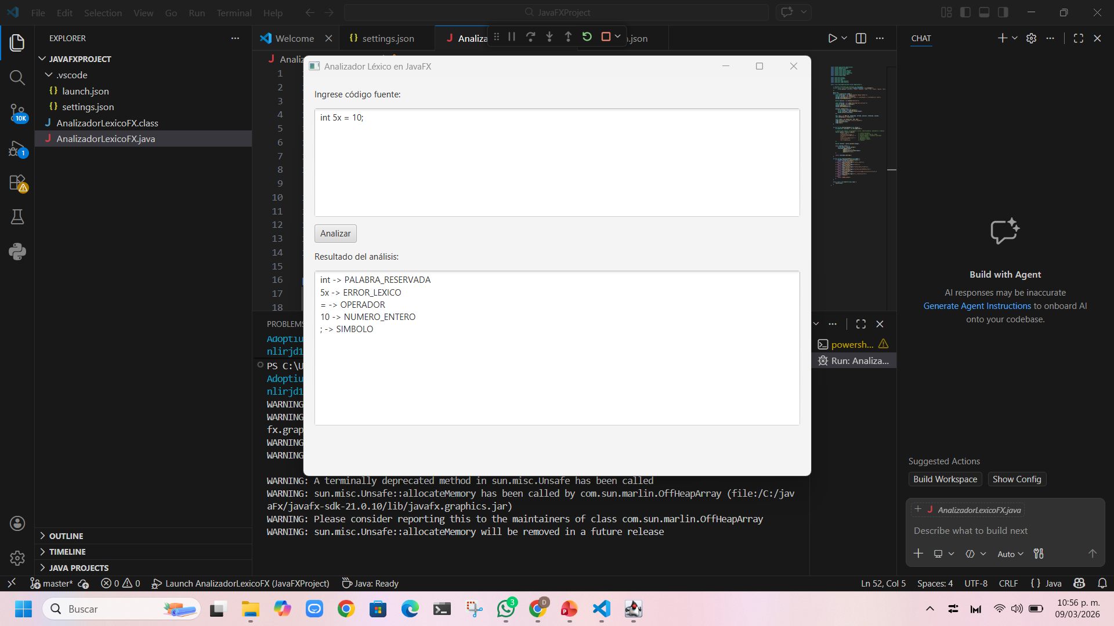
Prueba 3
se ingresó el código int 5x = 10; El sistema identifica correctamente cada uno de los elementos del código fuente y clasifica los tokens correspondientes. En este caso, el lexema 5x es detectado como ERROR_LEXICO, ya que los identificadores dentro de un lenguaje de programación no pueden comenzar con un número.
El resultado mostrado por la aplicación confirma que el analizador léxico es capaz de detectar errores en la estructura de los lexemas y clasificarlos correctamente.

Slide 17
Resultados
La aplicación desarrollada permitió identificar correctamente los diferentes tokens presentes en un fragmento de código fuente. La interfaz gráfica facilitó la visualización del proceso de análisis léxico y permitió observar cómo cada lexema es clasificado según su tipo.

Slide 18
Conclusión
La práctica permitió comprender el funcionamiento del análisis léxico dentro del proceso de compilación de un lenguaje de programación. Mediante la implementación de una aplicación en JavaFX se logró desarrollar un analizador léxico básico capaz de identificar tokens y detectar errores léxicos.
Además, el uso de una interfaz gráfica permitió representar de forma clara el proceso de análisis del código fuente, facilitando la comprensión de los conceptos estudiados en la asignatura de Lenguajes y Autómatas.

Slide 19
Fuente De Informacion
LYA1 – Lenguajes y Autómatas I. Repositorio en GitHub. https://github.com/rafaelrav8770/LYA1.git
GeeksforGeeks. Lexical Analysis in Compiler Design. https://www.geeksforgeeks.org/compiler-design/introduction-of-lexical-analysis/
Programación. Analizador léxico en Java paso a paso Video. YouTube. https://youtu.be/hhBQ4KgO1gg
Moreno, J. 07 2 Un analizador léxico Video. YouTube. https://youtu.be/fnpgcR6nFE0

